Slide 1


Relatórios globais recentes defendem o tratamento e armazenamento seguro da água no domicílio
(HWTS)
Água potável no domicílio/ponto de uso é fundamental
Reunião da Rede HWTS - março de 2026

Slide 2
O que os dados nos dizem?
Uma análise de quatro documentos globais importantes:
Progress on household drinking water, sanitation and hygiene (Progresso em água potável, saneamento e higiene domésticos) - JMP, 2025 washdata.org/reports/jmp-2025-wash-households
Integrating water quality testing into household surveys (Integração de testes de qualidade da água em análises domiciliares) - OMS, 2020
https://washdata.org/sites/default/files/2020-10/JMP-2020-water-quality-testing-household-surveys.pdf
Monitoring Drinking Water Quality in Nationally Representative Household Surveys in Low and Middle-Income Countries (Monitoramento da qualidade da água potável em análises domiciliares nacionalmente representativas em países de baixa e média renda) - Bain et al, 2021
Global Analysis and Assessment of Sanitation and Drinking Water (Análise e avaliação global de saneamento e água potável) - ONU-Água, 2025 www.unwater.org/news/un-water-glaas-2025-report
1
2
3
4

Slide 3
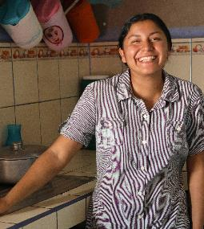
Vamos começar comemorando o progresso
Por quê?
Globalmente, o acesso básico à água tem 91% de cobertura e está a caminho de chegar a 94% até 2030
A América Latina está a caminho de alcançar 100% de cobertura no acesso básico à água até 2030
Acesso básico à água: uso de uma fonte de água potável melhorada com um tempo total de coleta, ida e volta, de 30 minutos
ou menos, incluindo filas.
Notes:
We have done a great job globally at getting people water that is closer to home.
Latin America is particularly impressive with being on track to reach everyone by 2030.
This shows that as a global community, focused on a goal, we can achieve meaningful progress
Let’s turn our attention to what’s next in water. How do we get everyone safely managed water? how can we unlock human potential and opportunity because people can be certain their water won’t make them sick.

Slide 4
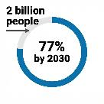
Não estamos no caminho certo para que todos tenham água gerida com segurança
Progress on household drinking water, sanitation and hygiene (Progresso em água potável, saneamento e higiene domésticos) - JMP, 2025
1
74% das pessoas têm água gerida com segurança
8x
Desde 2015, 961 milhões de pessoas conseguiram acesso a água gerida com segurança
No ritmo atual de progresso
O ritmo de progresso precisa aumentar para chegar a todos até 2030
Notes:
This is where we are at right now with safely managed water globally.
1 in 4 people are still without safe water and our progress has only been a 6% gain since 2015. This rate of progress doesn’t get us near where where we need to be by 2030.
The need to go 8x faster is a global average, some parts of the world and especially areas that least developed or fragile need to go way faster than that.
For least developed countries current safely managed coverage is at 37% and only grew by 4% since 2015 and in fragile contexts there is only 45% coverage and that grew by only 2% since 2015.
961 million people have gained access to safely managed drinking water since 2015, from 68% to 74% coverage
At current rates, the world will only reach 77% coverage by 2030, leaving around 2 billion people without safely managed services
The rate of progress would need to increase 8 times to reach universal coverage by 2030

Slide 5
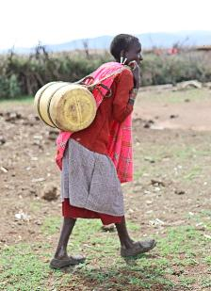
Quem está a caminho de alcançar cobertura universal de água potável até 2030?
Progress on household drinking water, sanitation and hygiene (Progresso em água potável, saneamento e higiene domésticos) - JMP, 2025
1
  Países de alta renda
  1 país de renda média alta - Turcomenistão
  Nenhuma região inteira está no caminho certo e
  A maior lacuna está na África Subsaariana - atualmente com 32% de cobertura
Notes:
Looking at this a little bit more closely, there are 31 high-income countries who have achieved universal coverage of safe water and 10 others on track.
Only 1 upper-middle income country is on track
So this means that NO region is on track and there are many places in the world that need meaningful and serious intervention to accelerate progress.
Amongst these areas in the world Sub-Saharan Africa stands out with the most needs with only 1 in every 3 people having safe water.

Slide 6
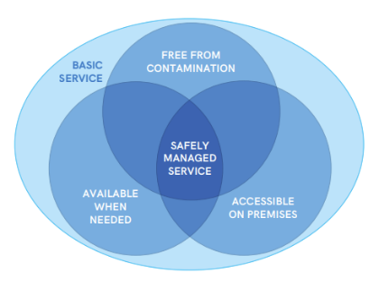
O que é água gerida com segurança?
no
ponto
de uso
Notes:
17 more countries on track to achieve universal coverage of at least basic drinking water services
Despite a decrease in all regions of people using surface water, Unimproved sources were usually more reliable than piped on premises
Public taps were less reliable than piped on premises
Across almost all countries and different types of water systems, water is more likely to be free from contamination at the point of collection than at the point of use
Exception: In Nauru and Tuvalu, where more than half the population reported boiling water before use, an improvement in water quality between collection and use was recorded
All 3 criteria are higher in urban areas but changing faster in rural areas

Slide 7
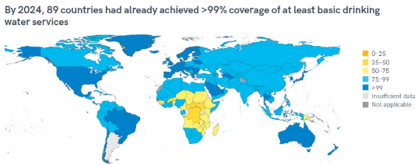
Em países de renda baixa e média-baixa, a contaminação em geral aumenta entre o ponto de coleta e o uso
A água de fontes não canalizadas atende a esses critérios com mais frequência do que as fontes canalizadas, especialmente em países de renda baixa e média-baixa
1,7 bilhão de pessoas ainda não têm uma fonte acessível no local e 1,2 bilhão delas vivem em áreas rurais
Notes:
17 more countries on track to achieve universal coverage of at least basic drinking water services
Despite a decrease in all regions of people using surface water, Unimproved sources were usually more reliable than piped on premises
Public taps were less reliable than piped on premises
Across almost all countries and different types of water systems, water is more likely to be free from contamination at the point of collection than at the point of use
Exception: In Nauru and Tuvalu, where more than half the population reported boiling water before use, an improvement in water quality between collection and use was recorded
All 3 criteria are higher in urban areas but changing faster in rural areas

Slide 8
O que é água gerida com segurança?
no
ponto
de uso
O motivo mais comum para os sistemas de água não cumprirem esse padrão é não estarem livres de contaminação no ponto de uso
Notes:
17 more countries on track to achieve universal coverage of at least basic drinking water services
Despite a decrease in all regions of people using surface water, Unimproved sources were usually more reliable than piped on premises
Public taps were less reliable than piped on premises
Across almost all countries and different types of water systems, water is more likely to be free from contamination at the point of collection than at the point of use
Exception: In Nauru and Tuvalu, where more than half the population reported boiling water before use, an improvement in water quality between collection and use was recorded
All 3 criteria are higher in urban areas but changing faster in rural areas

Slide 9
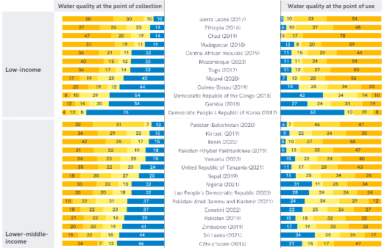




A recontaminação da água é um problema generalizado [1/2]
Progress on household drinking water, sanitation and hygiene (Progresso em água potável, saneamento e higiene domésticos) - JMP, 2025
1
Níveis de risco de contaminação fecal (E. coli CFU/100 mL)
Notes:
If you can’t read this graph in detail, you can open the report and spend more time with it to find your country of interest.
What this image shows us is the the difference between the quality of water at the point of collection and the the quality of the water at the point of use.
The dark yellow represents very high levels of contamination and the length of the bar shows the proportion of the population using that water.
Overall, this is showing us large proportions of the population in low and middle income countries are exposed to very high levels of E. coli
Looking closely at each of these lines also shows us that water quality at the point of use is quite often worse than the water quality at the point of collection.

Slide 10
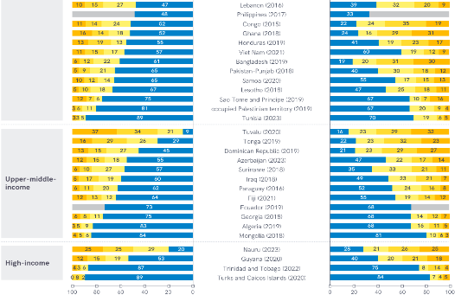
A recontaminação da água é um problema generalizado [2/2]
1
Progress on household drinking water, sanitation and hygiene (Progresso em água potável, saneamento e higiene domésticos) - JMP, 2025
Níveis de risco de contaminação fecal (E. coli CFU/100 mL)
Notes:
On this slide you can see that as you reach upper-middle income and high income countries the graphs start to look very blue, showing that the risk of drinking faecal contamination is much lower.
This leads us to discuss the other two reports that are saying similar things.

Slide 11

A recontaminação da água é um problema generalizado
Integrating water quality testing into household surveys (Integração de testes de qualidade da água em análises domiciliares) - OMS, 2020
Monitoring Drinking Water Quality in Nationally Representative Household Surveys in Low and Middle-Income Countries (Monitoramento da qualidade da água potável em análises domiciliares nacionalmente representativas em países de baixa e média renda) - Bain et al, 2021
2
3
Fontes acessíveis e disponíveis NÃO são mais propensas a estarem livres de contaminação por E. coli

Slide 12
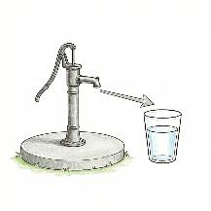
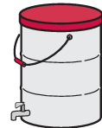
A recontaminação da água é um problema generalizado
Integrating water quality testing into household surveys (Integração de testes de qualidade da água em análises domiciliares) - OMS, 2020
Monitoring Drinking Water Quality in Nationally Representative Household Surveys in Low and Middle-Income Countries (Monitoramento da qualidade da água potável em análises domiciliares nacionalmente representativas em países de baixa e média renda) - Bain et al, 2021
2
Recontaminação generalizada entre o ponto de coleta e o ponto de uso
Em muitos países, as famílias armazenam água antes de usar
Os fatores de risco para
recontaminação variam muito entre os países
Notes:
These publications clearly show that recontamination is happening in all kinds of different water systems and it is a big problem that needs to be addressed.
Behaviours during transport, storage and handling are critical places where support and follow up are needed which are context specific.
These papers do contain some info on how effective HWTS is. That is covered in the whitepaper, not here.

Slide 13
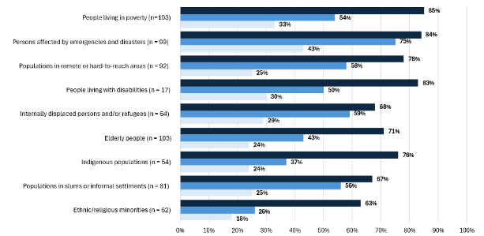
Não estamos alcançando os mais vulneráveis
4
Global Analysis and Assessment of Sanitation and Drinking Water (Análise e avaliação global de saneamento e água potável) - ONU-Água, 2025
Políticas e planos têm medidas específicas para alcançar a população ou o ambiente
O progresso para estender a prestação de serviços à população ou ao ambiente é rastreado e relatado
Medidas específicas para direcionar recursos financeiros à população ou ao ambiente são aplicadas de forma constante
Percentual de países com medidas em políticas e planos que monitoram a prestação de serviços e direcionam recursos financeiros para melhorar e estender serviços de saneamento a populações e ambientes específicos
Fonte: Pesquisa nacional GLAAS 2025/2025.
Notes:
If you follow along with global publications you might know this one as the GLAAS report.
This graph is showing the connection between policy and action broken down by key populations who need support.
This is showing that people with the greatest needs are not getting the investments directed to them. HWTS can reach them
This aligns with what we saw in the Progress on household drinking, water and sanitation report showing that with the current mainstream global approaches we are not getting to those most in need

Slide 14
Onde vemos o tratamento doméstico da água como uma solução recomendada?
O tratamento doméstico da água (HWTS) agora está representado nas principais publicações de WASH
Compendium of drinking water systems and technologies from source to consumer (Compêndio de sistemas e tecnologias de água potável da fonte ao consumidor) - OMS 2025 who.int/publications/i/item/9789240113992
Guidelines for drinking-water quality: Small water supplies (Diretrizes para qualidade da água potável: pequenos suprimentos de água) - OMS, 2024 who.int/publications/i/item/9789240088740
Sanitary inspection packages for drinking-water supplies (Pacotes de inspeção sanitária para suprimentos de água potável) - OMS, 2024 who.int/publications/i/item/9789240089006
5
6
7

Slide 15
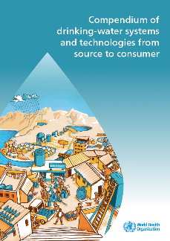
O tratamento doméstico da água (HWTS) agora está representado nas principais publicações de WASH
5
Compendium of drinking water systems and technologies from source to consumer (Compêndio de sistemas e tecnologias de água potável da fonte ao consumidor) - OMS 2025
O HWTS é recomendado para fontes de água doce com transporte manual
O HWTS é identificado como uma opção para
  captação de água da chuva
  fontes de fluxo por gravidade
  águas subterrâneas de alta qualidade
  águas subterrâneas com contaminantes preocupantes
Notes:
A new compendium was published that provides an overview of drinking-water systems and technologies and their cross-cutting issues.
Household water treatment and safe storage have specifically been included and recommended in this publication.
Along with these recommended uses of household water treatment, the compendium also notes that in piped systems, intermittent supply, poor operation and maintenance and poor household hygiene are identified as contamination risks. And while that is not new information, the inclusion of household water treatment in the compendium is also providing an option that people may look at to solve those challenges.

Slide 16
O tratamento doméstico da água (HWTS) agora está representado nas principais publicações de WASH
5
Compendium of drinking water systems and technologies from source to consumer (Compêndio de sistemas e tecnologias de água potável da fonte ao consumidor) - OMS 2025
Inclui uma seção de HWTS com fichas informativas sobre uma variedade de tecnologias
Tanques ou reservatórios de armazenamento
Filtração em cerâmica
Ultrafiltração
Desinfecção química
Fervura
Pasteurização
Filtração em bioareia
Desinfecção por luz ultravioleta (UV)
Desinfecção da água por luz solar
Filtros de remoção de flúor
Filtros de remoção de arsênico
Você sabia?
A CAWST também tem uma grande biblioteca de fichas informativas e recursos para estes e outros temas em www.washresources.org
Notes:
I want to show you specifically what is included in the compendium for household water treatment technologies.

Slide 17
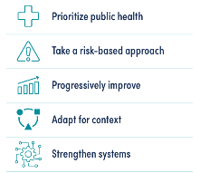
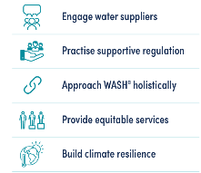
O tratamento doméstico da água (HWTS) agora está representado nas principais publicações de WASH
6
Guidelines for drinking-water quality: Small water supplies (Diretrizes para qualidade da água potável: pequenos suprimentos de água) - OMS, 2024
Suprimentos geridos em domicílio reconhecidos como um dos 3 modelos de gestão para pequenos suprimentos
Capítulo 3: Regulamentos baseados em saúde - recomenda que governos estabeleçam metas de desempenho para tecnologias de HWTS
Estudo de caso (A3.27) sobre padrões de HWTS e certificação de produtos em Gana
Muitos dos princípios básicos se alinham bem
com HWTS

Slide 18
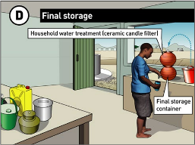
O tratamento doméstico da água (HWTS) agora está representado nas principais publicações de WASH
7
Sanitary inspection packages for drinking-water supplies (Pacotes de inspeção sanitária para suprimentos de água potável) - OMS, 2024
A OMS lançou seu primeiro formulário de inspeção sanitária para práticas domiciliares (todos os outros são para fontes de água)
A CAWST está desenvolvendo pacotes de inspeção sanitária para filtros de cerâmica e cloração.
Você sabia?
A CAWST desenvolveu pacotes de inspeção sanitária para filtros de bioareia, fervura e coleta e armazenamento.
https://washresources.cawst.org/en/collections/d5756fa0/household-water-treatment-technologies-sanitary-inspection-forms
Notes:
It’s good they are recognizing the importance of transportation and handling in water quality, not just source protection. The Household practices SI form has one question on HWTS. It would take a high level of knowledge and interpretation for an enumerator to answer that one question. Therefore CAWST thinks more detailed SI forms are needed for specific technologies.

Slide 19
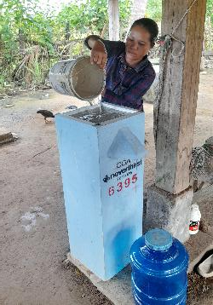
Resumo: Água potável segura no domicílio não está sendo obtida
Os principais documentos discutidos descrevem claramente que é preciso cuidar da qualidade da água, especialmente no ponto de uso, e que, para chegarmos a todos, precisamos de uma série de soluções.
Notes:
Of particular note:
Intermittent supply and poor household practices are risks to water quality - Compendium
Contamination often increases from source to point of consumption - Integrating Water Quality into Household Surveys - WHO 2020
In 27 countries, point of use contamination ranged 19 % to 99 % higher than point of collection - Bain et al., 2021

Slide 20
Esta é uma oportunidade para tirar o setor de WASH de “ou” e levar para “e”
O tratamento doméstico da água:
  faz parte do leque de opções para levar água potável gerida com segurança para todos
  desempenha um papel importante como um modelo de prestação de serviços legítimo e baseado em evidências
  é embasado em décadas de pesquisa de campo, experiência de implementação e avanços na garantia de qualidade
Notes:
We need to start addressing water quality in a serious way as a sector
We need to start including a range of options in our systems and household water treatment is part of those options. It plays an important role and is backed by decades of research and implementation. The compendium is an extremely valuable resource for governments and implementers to rely on to decide what their system will look like.
We especially need to look at affordability of safe water in order to scale quickly. Another report (that we didn’t include in this presentation) from the World Bank in 2024 said that to meet SDG 6 the world would have to nearly double current public funding levels to at least 131 billion dollars annually. I don’t see this happening anytime soon, so we need to change our approaches to do more with the money that is available to reach everyone.
And given the high rates of recontamination around transport and handling, capacity development is a non-negotiable, no matter what your system looks like.

Slide 21
Oportunidades
Defender ambientes de financiamento e políticas que integrem opções fora da rede às estratégias nacionais
Incentivar formuladores de políticas e financiadores a reconhecer abordagens descentralizadas como complementares, sem competição com sistemas centralizados
Centralizar prioridades e critérios das famílias em intervenções de WASH
Promover o tratamento domiciliar da água como um componente comprovado e necessário, particularmente onde os sistemas centralizados ainda não conseguem ou talvez nunca consigam oferecer qualidade contínua no ponto de uso
  Comunidades remotas e dispersas
  Assentamentos informais
  Sistemas canalizados não confiáveis
Notes:
These are opportunities for the whole network. CAWST will support you by providing resources.

Slide 22
Recursos adicionais: Quais as evidências de que o tratamento doméstico da água é eficaz?
Um novo artigo responde a essas perguntas importantes sobre tratamento e armazenamento seguro da água no domicílio:
  Ele reduz a diarreia?
  Ele melhora a qualidade da água?
  Ele reduz o retardo no desenvolvimento das crianças?
Disponível em inglês. Outros idiomas em breve.
Esta história ainda não acabou... clique aqui para ler mais.
Notes:
These are opportunities for the whole network. CAWST will support you by providing resources.
Billions of people worldwide lack access to clean water and adequate sanitation
2.1 billion still live without safely managed drinking water, including 106 million people who drink surface water. (WHO/UNICEF, 2025)
3.4 billion people still live without safely managed sanitation, including 354 million who practise open defecation. (WHO/UNICEF, 2025)
1.7 billion still lack basic hygiene services, including 611 million with no facility at all. (WHO/UNICEF, 2025)
Children who are repeatedly sick fall behind in school and suffer long-term developmental setbacks
Unsafe water, sanitation and hygiene are responsible for the deaths of around 1,000 children under 5 every day. (WHO, 2023)
To achieve SDG 6 – water and sanitation for all by 2030 – will require an eight-fold increase in current global rates of progress on drinking water, a six-fold increase for sanitation, and a two-fold increase for hygiene. (WHO/UNICEF, 2025)
But what's particularly troubling is the water-poverty cycle. Without safe water, children can't attend school because they're sick or spending hours fetching water. Parents can't work. Health systems are overwhelmed. And entire communities remain trapped in poverty.
The UN's Sustainable Development Goal 6 aims to ensure clean water and sanitation for all by 2030. But current progress rates would need to increase 8 times—eight times—to meet that goal. Traditional approaches simply cannot scale fast enough.
This is why we need a fundamentally different model.

